Slide 1
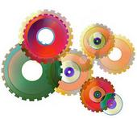
TC1027. Programación para negocios
Funciones
Definidas por el usuario y predefinidas
DR© Instituto Tecnológico y de Estudios Superiores de Monterrey

Slide 2

Autoestudio
VIDEO
https://coderbyte.com/video/functions-in-python
MATERIAL
https://python.swaroopch.com/functions.html
http://www.mclibre.org/consultar/python/lecciones/python-funciones-1.html
2

